Slide 1
Jmeter性能测试各种请求的发送

Slide 2
本章大纲
JMeter性能测试-HTTP接口测试
JMeter性能测试-FTP程序
JMeter性能测试-数据库mysql
JMeter性能测试-调用jar包
JMeter性能测试-WebService测试

Slide 3
Get乱码的解决
测试地址：http://www.weather.com.cn/data/sk/101010100.html
1、“HTTP 请求”中Content encoding设置为utf-8
2、添加后置处理器“BeanShell PostProcessor”
prev.setDataEncoding("utf-8")
3、在文件jmeter.propeties修改，注意去掉#
sampleresult.default.encoding=UTF-8

Slide 4
Post参数设置
1、Map格式参数用Parameters设置
2、JSON格式参数
1）增加“配置元件”/“HTTP信息头管理器”
2）在Body Data设置参数
{"phoneArea":"86","phoneNumber":"20000000000",
"password":"netease123"}
3）Webservices接口
Content-Type | application/json
Content-Type | application/x-www-form-urlencoded

Slide 5
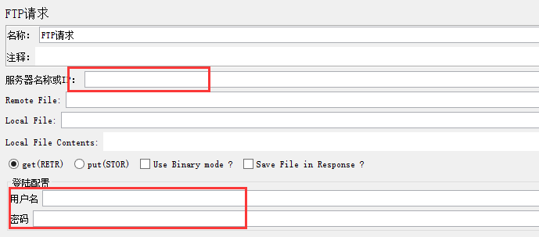
JMeter之FTP程序
需求：
上传文件到服务器put
下载文件到本地get
sampler-> FTP 服务器
注意：“FTP请求缺省值” 的使用

Slide 6
BeanShell 取样器
vars：操作JMeter变量，实际引用了JMeter线程中的局部变量容器（本质是Map），连通JMeter和BeanShell，常用方法： - vars.get(String key) //从JMeter中获得变量值 - vars.put（String key， String value）//数据存到JMeter变量
log: 写入信息到日志中,log.info("")

Slide 7
JMeter之数据库
需求
测试student表
环境准备
https://dev.mysql.com/downloads/connector/j/
mysql驱动 mysql-connector-java-5.1.6-bin.jar
jmeter->jdbc 配置
jmeter->jdbc请求
步骤：
在测试计划中加入jar包
jdbc配置 jdbc:mysql://localhost:3306/test
com.mysql.jdbc.Driver
jdbc请求
断言、结果树
Notes:
jdbc:mysql://localhost:3306/test?useUnicode=true&characterEncoding=utf8&allowMultiQueries=true

Slide 8
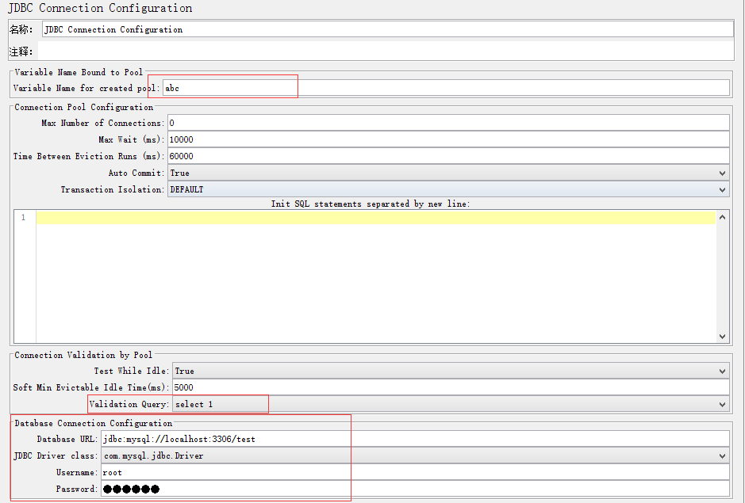
JMeter之数据库
Notes:
validationQuery是用来验证数据库连接的查询语句，这个查询语句必须是至少返回一条结果的SELECT语句

Slide 9
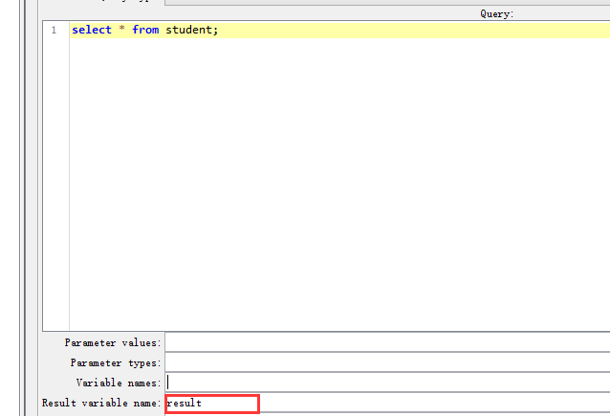
JMeter之数据库
实现jdbc请求与http请求的关联

Slide 10
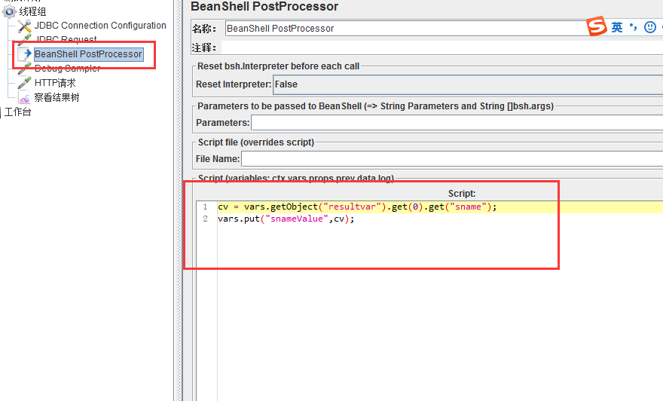
JMeter之数据库
获取指定的数据：
cv =vars.getObject("result").get(0).get("sname");
vars.put("rr",cv);

Slide 11
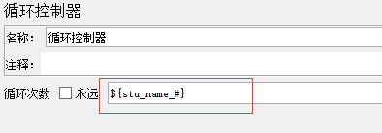
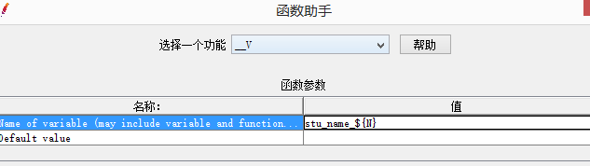
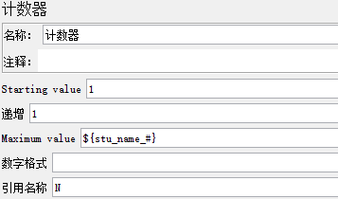
JMeter之数据库
实验：要求遍历打印某个表某列的所有数据，需要使用“循环控制器”和“计数器”
函数__V可以用于执行变量名表达式，并返回执行结果
System.out.println("${__V(stu_name_${N},)}")

Slide 12
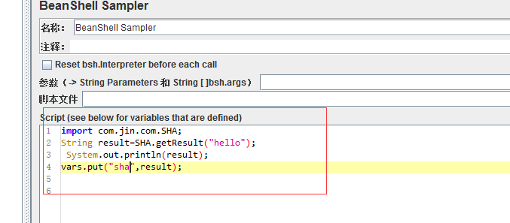
调用jar包
从开发那获取jar
JMeter测试计划添加jar包
通过BeanShell Sampler进行调用并保存结果
在其他地方直接使用转化后的变量 ${sha}
Notes:
import com.jin.com.SHA;
String result=SHA.getResult("hello");
System.out.println(result);
vars.put("sha",result);

Slide 13
BeanShell 取样器
什么是BeanShell
是一种完全符合Java语法规范的脚本语言，并且又拥有自己的一些语法和方法
一种松散类型的脚本语言（与JavaScript类似）
Java写成的，一个小型的、免费的、可以下载的、嵌入式的Java源代码解释器，具有对象脚本语言特性，非常精简的解释器（java文件大小为175K）
执行标准Java语句和表达式

Slide 14
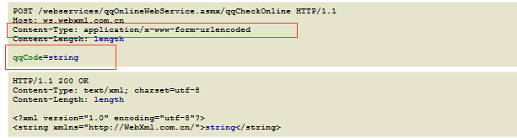
WebService测试
WebService是一种可以接收从Internet或者Intranet上的其它系统中传递过来的请求，轻量级的独立的通讯技术。
Notes:
http://www.webxml.com.cn/zh_cn/web_services.aspx?offset=2

Slide 15
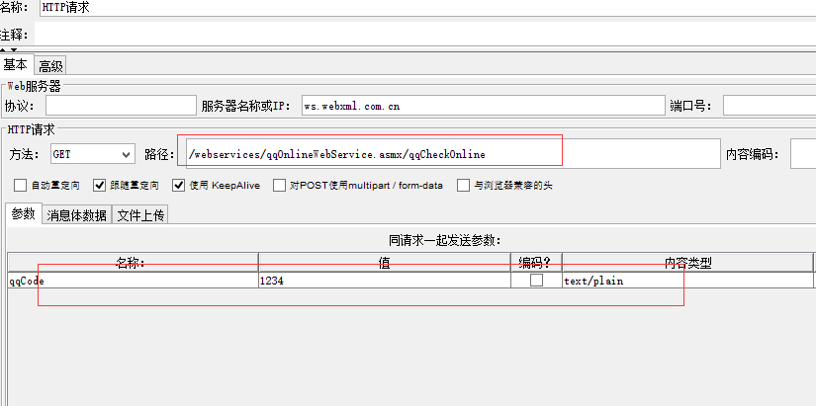
WebService测试
Jmeter3.2版本之后就没有SOAP/XML-RPC Request了；可以直接使用HTTP请求来进行发送SOAP请求进行测试

